Slide 1

Análisis Forense y Mitigación de Intrusión en Servidor Debian
Este informe detalla la intrusión detectada en un servidor Debian 10, perteneciente a una firma de abogados llamada LEX ABOGADOS & ASOCIADOS. El análisis detalla evidencias, revisión de configuraciones y logs, así como las acciones correctivas y recomendaciones para fortalecer la seguridad del sistema.
Proyecto Final de 4Geeks – Ciberseguridad
Nombre: Kevin Pitti
Fecha: 07/07/2025

Slide 2
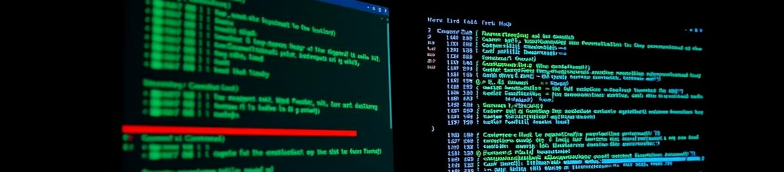
Reconocimiento y Recolección de Evidencias
En esta fase inicial, se realizó un reconocimiento exhaustivo del sistema afectado, que corre bajo Debian 10 con un kernel de la versión 5.10.0-8-amd64. Se verificaron los servicios activos, tales como SSHD (para conexiones remotas SSH), Apache2 (servidor web), y VSFTPD (servicio FTP), que estaban en funcionamiento durante la intrusión.
IP: 192.168.1.117
Versión del Kernel: 5.10.0-8-amd64 (Debian 10).
Distribución: Debian 10 ("buster").
Servicios Corriendo:
SSHD VProtocol 2(para conexiones SSH)
Apache2 V2.4.62(servidor web)
VSFTPD V3.0.3 (servicio FTP)

Slide 3
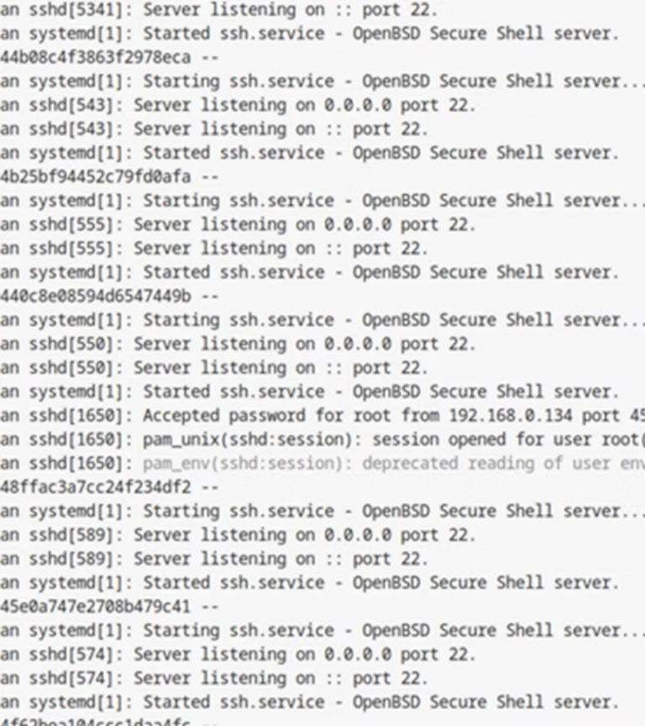
Acceso No Autorizado a través de SSH
Se detectó un acceso no autorizado a través de SSH, realizado desde la IP 192.168.0.134 por el puerto 45623. El acceso fue identificado en los logs del servidor a las 17:40:59 del 8 de octubre de 2024. El atacante utilizó el usuario root para ingresar al sistema. Este acceso fue la primera señal de la intrusión. Tras la detección, se procedió a desactivar los servicios comprometidos.

Slide 4
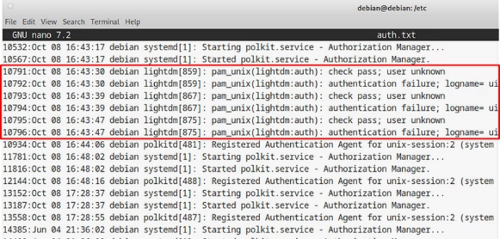
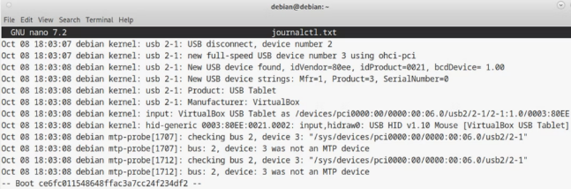
Revisión de Logs
Conexión y desconexión del USB
Intentos fallidos de login al sistema
A las 18:03:07, se desconectó un dispositivo USB, y un segundo después, se conectó un mouse USB VirtualBox, lo que sugiere que pudo haberse conectado un dispositivo físico al servidor. Si el servidor se mantiene bajo vigilancia CCTV hay que verificar quien estuvo a esas horas en contacto con el servidor.
Minutos Antes de la intrusión por SSH, se observó actividad sospechosa adicional en los logs de autenticación, donde se identificaron múltiples intentos fallidos previos al acceso no autorizado, pero no se encontraron nuevos intentos de login después de la intrusión.

Slide 5
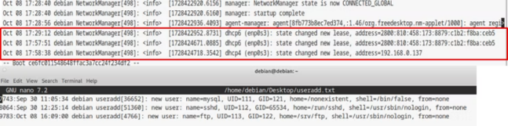
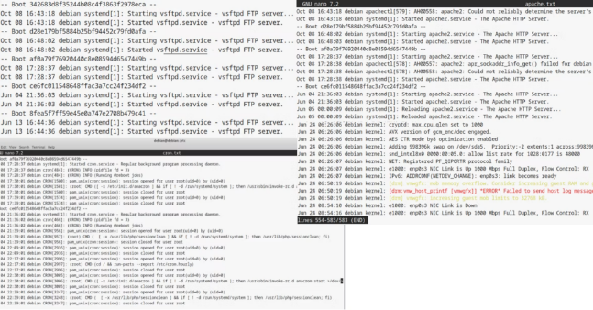
Creación de usuarios y cambios de IP
Creación de usuarios: se identificaron tres usuarios creados en el sistema, los cuales parecen ser usuarios predeterminados (como mysql, sshd y ftp(Este último creado el mismo día del ataque). Es necesario verificar si estos usuarios son legítimos y si su creación fue autorizada.
Revisión de otros logs:
Kernel: No se registraron eventos inusuales, aunque se observó un pequeño error relacionado con la memoria RAM, sin riesgo inmediato.
Cambio de dirección IP: Tras la intrusión, el sistema cambió su dirección IPv4 a 192.168.0.137, lo que indica que la dirección IP fue asignada automáticamente a través de DHCP y no de forma estática. Esto podría haber sido forzado por el atacante.
Cron: No se encontraron tareas programadas maliciosas en los registros de cron.
MariaDB y FTP: No hubo indicios de actividad sospechosa en los registros Journalctl de estos servicios.

Slide 6
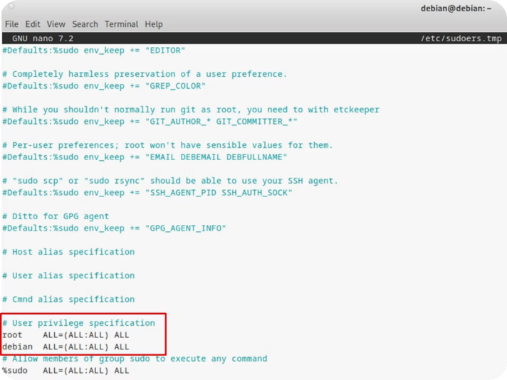
Usuarios, Permisos y Configuraciones Inseguras
Se realizó una revisión de los usuarios, sus grupos y los permisos asociados a archivos críticos del servidor para identificar configuraciones inseguras. Durante la auditoría, se detectó que el usuario debian cuenta con privilegios elevados y mantiene la contraseña predeterminada por defecto. Aunque debian no pertenece explícitamente al grupo sudo, tiene acceso completo debido a una configuración en el archivo sudoers. Esto representa un nivel de crítico de peligrosidad, se deben tener contraseñas fuertes para estos usuarios.

Slide 7
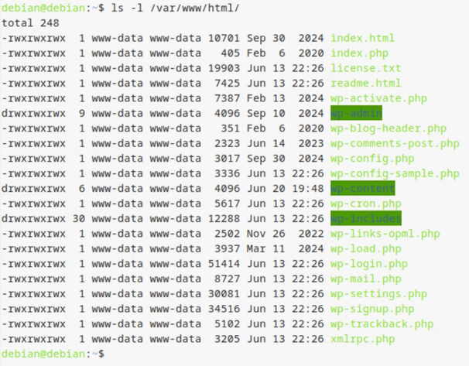
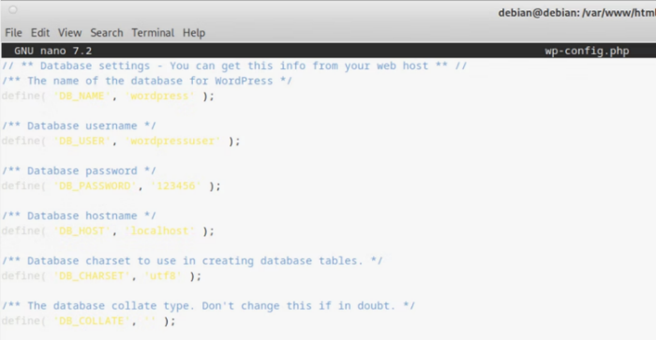
Revisión de Permisos y Configuraciones Críticas
Durante el análisis de archivos críticos como wp-config.php y la configuración de Apache2, se encontraron permisos excesivos que podrían haber permitido el acceso a información sensible. Se identificó que las credenciales de WordPress estaban expuestas y los directorios de /var/www/html tenían permisos demasiado amplios.
Conclusión:Se mejoraron los permisos de archivos y directorios críticos, asegurando que solo los usuarios y procesos autorizados pudieran acceder y modificar estos archivos sensibles.

Slide 8
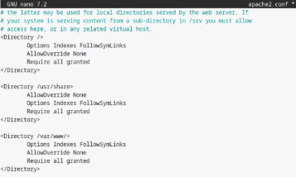
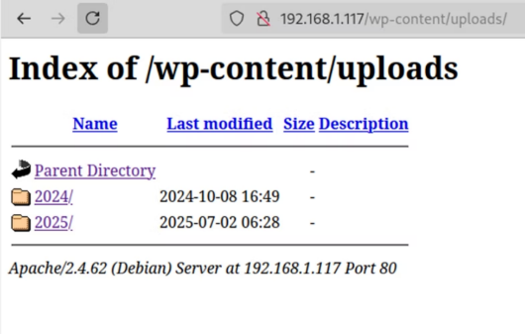
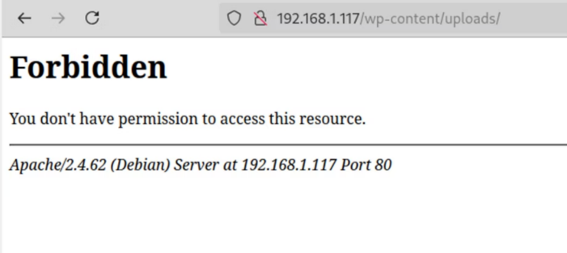
Directorios listados
Al revisar el archivo apache2.conf, se identificaron varias configuraciones de directorios que permitían el listado de archivos, lo cual representa un riesgo de seguridad. A continuación, se detallan los directorios afectados:
Directorios Listables:
/ (Raíz del sistema)
/usr/share/
/var/www/
La configuración de Apache permitía el listado de directorios en estas tres rutas, lo que representaba un riesgo de seguridad crítico al filtrarse información. Esto se mitigó modificando el archivo de configuración para que no sean visibles.

Slide 9
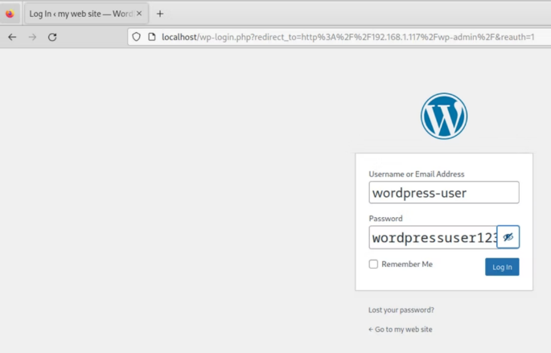
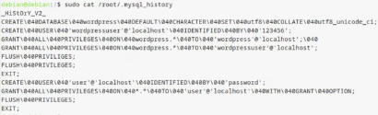
Revisión de Datos Comprometidos
Se descubrió que las credenciales de wordpressuser estaban expuestas, con una contraseña débil (wordpressuser123). Además, se detectaron usuarios comprometidos en MySQL, como user, creado posiblemente por el atacante para obtener acceso total a las bases de datos. Se procedió a cambiar las contraseñas y eliminar usuarios maliciosos.
Se identificaron varias credenciales comprometidas, lo que permitió al atacante obtener acceso a datos sensibles.
Se tomaron medidas inmediatas para cambiar las contraseñas y eliminar usuarios no autorizados.
Revisión del Archivo /root/.mysql_history
Acciones encontradas:
Creación de base de datos WordPress: CREATE DATABASE wordpress;
Creación del usuario wordpressuser: CREATE USER 'wordpressuser'@'localhost' IDENTIFIED BY '123456';
Creación del usuario user:
CREATE USER 'user'@'localhost’IDENTIFIED BY 'password';
Posible acción del atacante:
El atacante pudo haber creado el usuario user sin contraseña y con privilegios completos sobre la base de datos, lo que le dio acceso total a los datos y configuraciones del sistema y WordPress.
Credenciales expuestas en la web
Usuario: wordpress-user
Contraseña: wordpressuser123 (débil)
Acción: Estas credenciales fueron expuestas en el formulario de inicio de sesión de WordPress. La posibilidad de acceso no autorizado y robo de información sensible aumentó considerablemente.

Slide 10
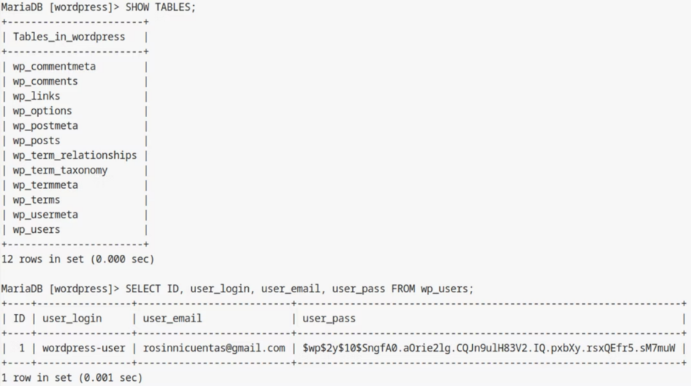
Análisis de la Base de Datos de WordPress
Usuario: wordpress-user
Correo electrónico: rosinnicuentas@gmail.com
Contraseña: Encriptada con bcrypt, hash: $wp$2y$10$SngfA0.aOrie2lg.CQJn9ulH83V2.IQ.pxbXy.rsxQEfr5.sM77muW
Posible información comprometida:
El atacante pudo haber obtenido el correo electrónico y la contraseña encriptada del administrador.
Aunque la contraseña está encriptada, podría haberse descifrado mediante ataques de fuerza bruta.

Slide 11
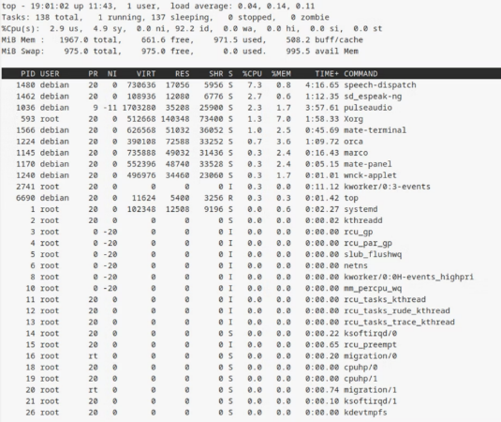
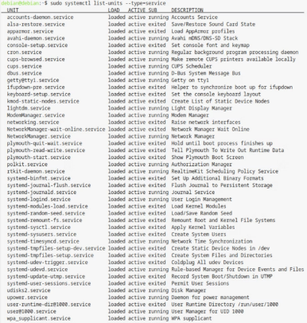
Revisión de Procesos y Servicios Activos, Inicios de Sesión y Eventos del Sistema
El análisis de los procesos, inicios de sesión y servicios activos no reveló ningún comportamiento anómalo posterior a la intrusión. Esto sugiere que, aunque el atacante accedió al sistema, no dejó procesos sospechosos ni activó servicios adicionales para mantener su presencia en el sistema a largo plazo

Slide 12
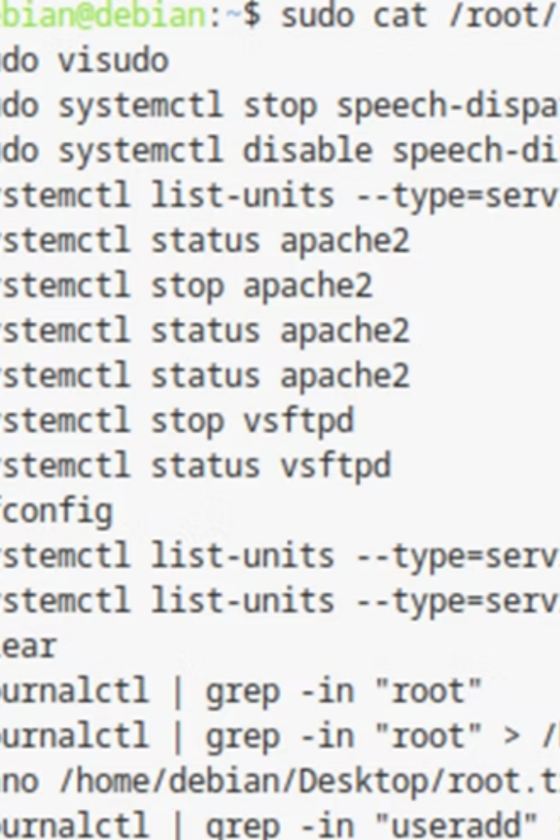
Revisión de Historial de Comandos(root)
Se utilizó el comando sudo cat /root/.bash_history para revisar el historial de comandos ejecutados por el usuario root.
No se encontraron registros previos a la intrusión.
El historial de root parecía estar vacío o alterado, lo que podría indicar que el atacante borró su rastro para ocultar sus acciones.
Posible acción del atacante:
La falta de registros o la eliminación del historial de root es una técnica común utilizada por los atacantes para ocultar sus acciones y evitar ser detectados.
Conclusión:
El historial vacío o alterado de root sugiere que el atacante intentó encubrir sus actividades para dificultar la investigación forense.

Slide 13
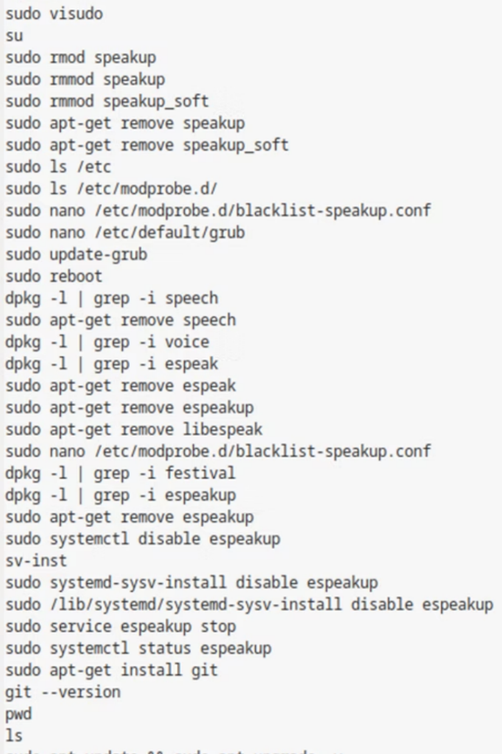
Revisión de Historial de Comandos(debian)
Se utilizó el comando sudo cat /home/debian/.bash_history para revisar el historial de comandos ejecutados por el usuario debian.
Conclusión: El historial de comandos de debian muestra actividades típicas de un administrador del sistema. No se detectaron comandos maliciosos directamente relacionados con la intrusión, aunque es importante seguir monitoreando para futuras actividades.

Slide 14
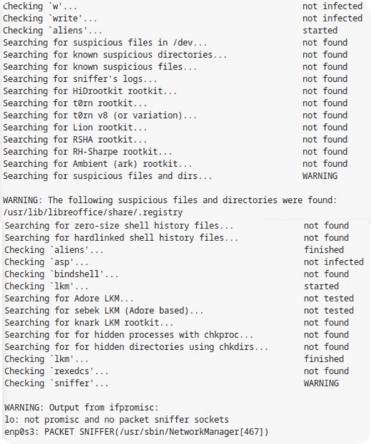
Detección de Rootkits o Malware
CHKRootKit:
Se utilizó la herramienta CHKRootkit para verificar la presencia de rootkits en el sistema.
Resultados:
No se detectaron rootkits en el sistema.
Se revisaron procesos comunes como NetworkManager y LibreOffice, sin encontrar configuraciones maliciosas.
NetworkManager fue inicialmente reportado como utilizando un sniffer de red, pero la revisión posterior confirmó que estaba funcionando correctamente sin capturar tráfico de forma no autorizada.
Conclusión:
La herramienta CHKRootkit no reveló amenazas en el sistema, lo que sugiere que no hay rootkits ni malware activos. Sin embargo, es importante seguir con una vigilancia continua.

Slide 15

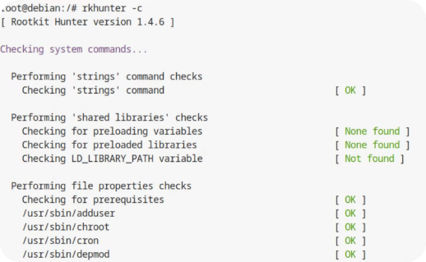
RKHunter:
Se utilizó RKHunter, otra herramienta de detección de rootkits, para realizar una segunda revisión de seguridad.
Resultados:
Se detectaron advertencias por configuraciones potencialmente inseguras, como el archivo sshd_config, que permitía el acceso remoto al usuario root.
Se encontraron algunos archivos como lwp-request, pero se verificó que son legítimos y no han sido modificados maliciosamente.
No se identificaron rootkits ni malware.
Conclusión:
RKHunter también descartó la presencia de rootkits, pero identificó configuraciones inseguras que deben ser corregidas, como la opción que permite el acceso remoto de root en sshd_config.

Slide 16
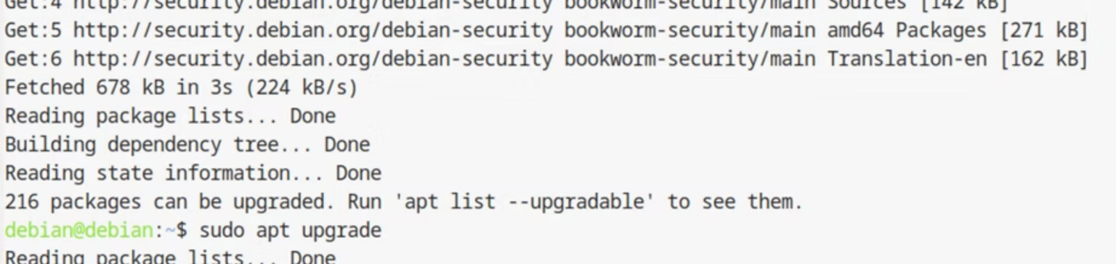
Mitigación de Vulnerabilidades y Recomendaciones
Actualización de Paquetes:
Acción tomada:
Se actualizó el sistema a las versiones más recientes de los paquetes para corregir vulnerabilidades conocidas.
Se ejecutaron los comandos:
sudo apt update
sudo apt upgrade
Conclusión:
Las actualizaciones periódicas son fundamentales para mantener el sistema protegido de vulnerabilidades conocidas.

Slide 17
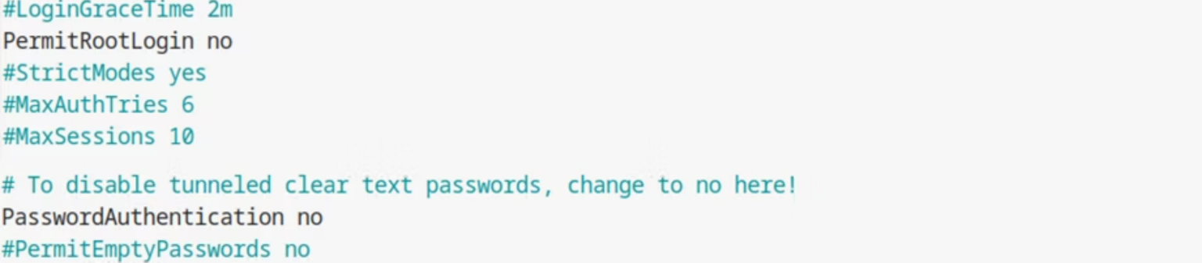
Deshabilitar el Acceso SSH Root
Se modificó la configuración del archivo sshd_config para deshabilitar el acceso remoto de root.
Configuración de Seguridad SSH:
Puerto SSH: Cambiado a 2200 para reducir ataques automatizados.
Acceso root: Deshabilitado (PermitRootLogin no).
Autenticación: Deshabilitada por contraseña (PasswordAuthentication no), solo con claves públicas.
Autenticación de clave pública: Activada (PubkeyAuthentication yes).
Intentos de autenticación: Limitados a 3 intentos fallidos (MaxAuthTries 3).
Sesiones SSH: Limitadas a 2 por usuario (MaxSessions 2).
Reenvío X11: Deshabilitado (X11Forwarding no).

Slide 18
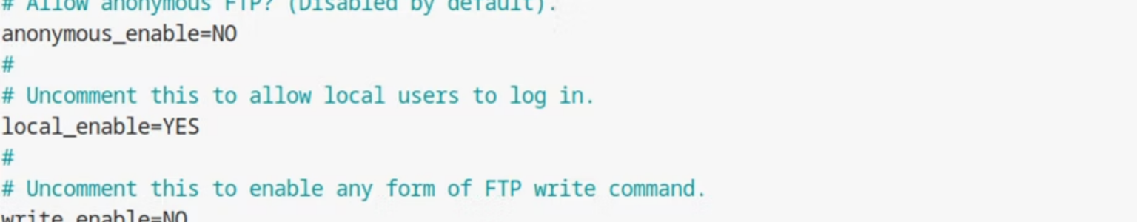
Configuración de VSFTPD
Configuración de VSFTPD:
Se realizaron cambios en la configuración del servidor FTP VSFTPD para reforzar la seguridad:
Configuración de Seguridad FTP:
Deshabilitar acceso anónimo: anonymous_enable=NO
Restringir escritura: write_enable=NO
Limitar acceso a usuarios locales: local_enable=YES
Activar conexiones seguras (SSL/TLS): ssl_enable=YES
Cambiar puerto de escucha: Se configuró el puerto a 2100 en lugar del predeterminado 21.
Conclusión:
La configuración adecuada de VSFTPD asegura que solo usuarios autenticados y locales puedan acceder al servidor FTP
y que todas las conexiones estén cifradas para proteger los datos.

Slide 19
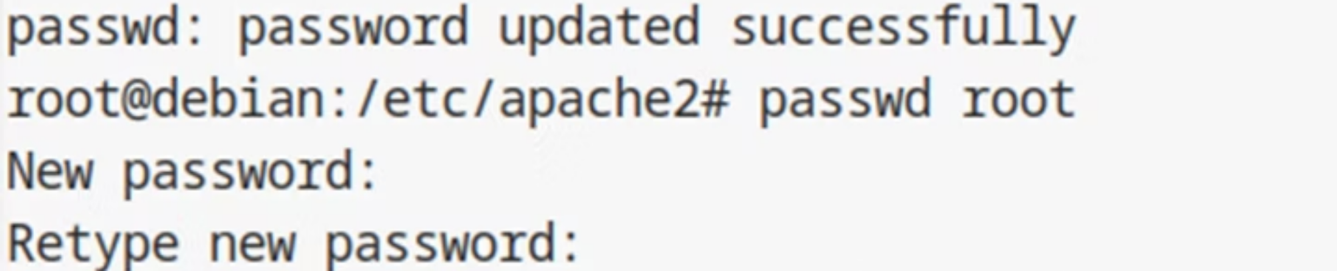
Eliminación de Usuarios Maliciosos y Cambio de Contraseñas Débiles:
Contraseña de root: Se cambió para asegurar el acceso y la integridad del sistema.
Contraseña de debian: Se cambió para evitar el uso de contraseñas débiles.
Eliminación de la cuenta user: La cuenta comprometida user en MariaDB fue eliminada.
Contraseña de wordpressuser: Se actualizó en MySQL para usar una contraseña más segura.
Contraseña de wordpress-user: Se cambió en WordPress para mayor seguridad.
Recomendaciones de Seguridad:
Usar contraseñas fuertes: Combinación de letras, números y caracteres especiales.
Revisar contraseñas regularmente: Realizar auditorías de seguridad periódicas.
Eliminar cuentas no necesarias: Eliminar cuentas comprometidas o no utilizadas.
Activar 2FA: Añadir una capa adicional de seguridad.
Monitorear el sistema: Detectar accesos sospechosos en tiempo real.

Slide 20
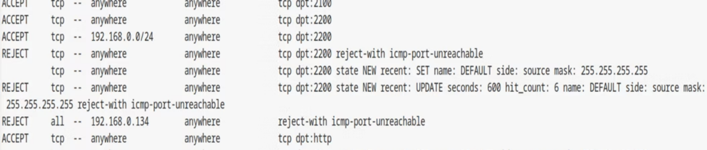
Configuración de Firewall y Puertos con Iptables
Puertos esenciales permitidos:
HTTP (80): Permite tráfico HTTP.
SSH (2200): Permite tráfico SSH en puerto personalizado.
FTP (2100): Permite tráfico FTP.
Limitación de intentos (FTP y SSH):
FTP (2100): Máximo 5 intentos por IP en 10 minutos. Bloqueo temporal.
SSH (2200): Máximo 5 intentos por IP en 10 minutos. Bloqueo temporal.
Acceso SSH limitado a la red local:
Solo se permite SSH desde la red local 192.168.0.0/24.
Bloqueo de IP atacante:
IP 192.168.0.134 bloqueada tras intrusión por SSH.

Slide 21
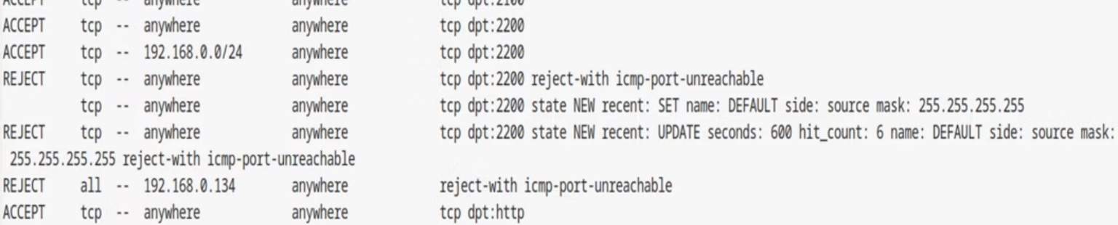
Cambio de Permisos en Carpetas y Archivos Sensibles
Carpetas:
/var/www/html y subdirectorios: Permisos cambiados a 755 para que solo el propietario (www-data) pueda modificar archivos.
Archivos:
Archivos en /var/www/html: Permisos cambiados a 644, permitiendo solo lectura para otros usuarios.
wp-config.php y xmlrpc.php: Permisos cambiados a 600, limitando el acceso solo al propietario.
Comandos utilizados:
chmod 755 /var/www/html
chmod 644 *
chmod 600 /var/www/html/wp-config.php
chmod 600 /var/www/html/xmlrpc.php
Este formato destaca las configuraciones clave de permisos realizadas para proteger los archivos sensibles de WordPress y mejorar
la seguridad general del servidor.

Slide 22
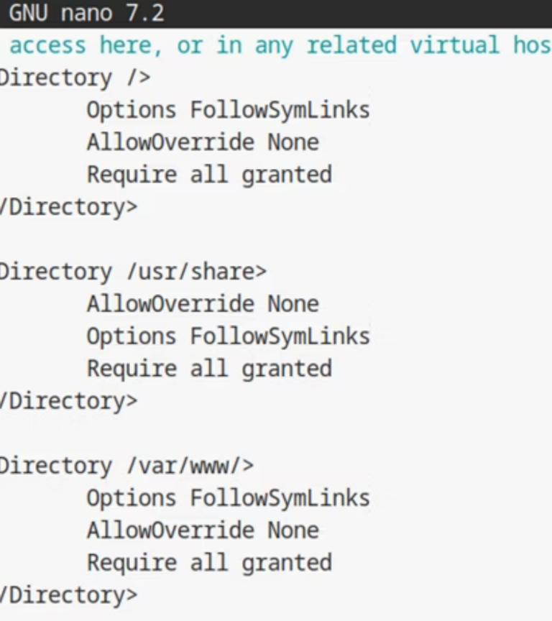
Desactivación de la Listabilidad de Directorios
Se modificó la configuración de Apache para deshabilitar la listabilidad de directorios.
Se eliminó la opción Indexes en el archivo apache2.conf para los directorios /, /usr/share, y /var/www/.
Resultado:
Los directorios ya no son listables, protegiendo la estructura de archivos del servidor web de exposiciones innecesarias.

Slide 23
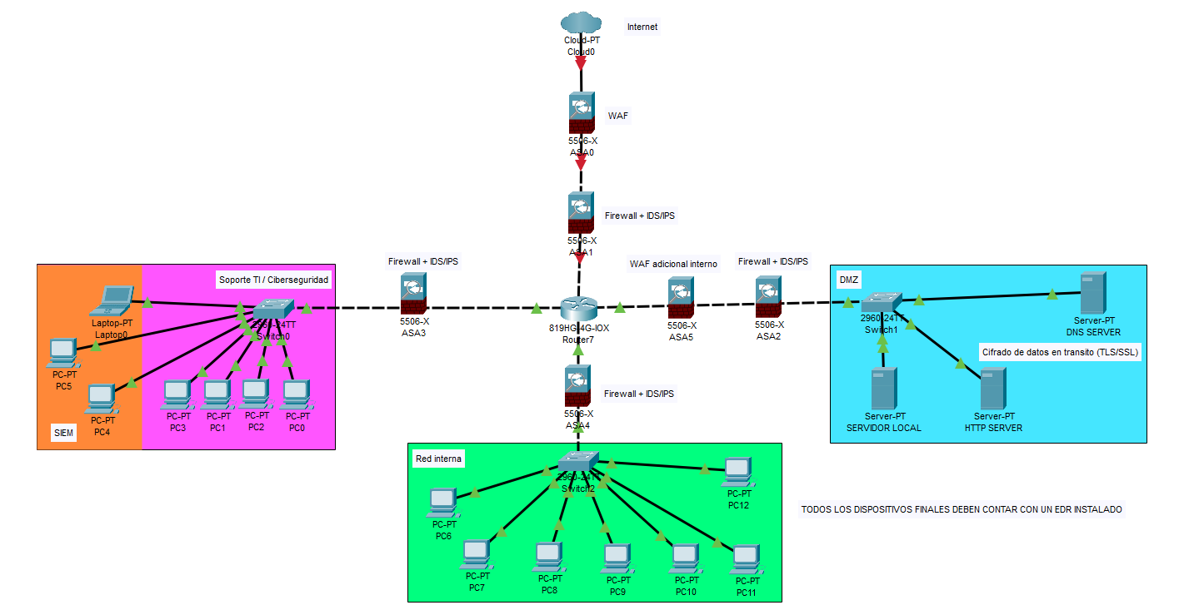
Arquitectura de Red Segura para LEX Abogados & Asociados

Slide 24

Conclusión
Se implementaron medidas de seguridad críticas, como la actualización de paquetes, la configuración de servicios, y el ajuste de permisos para proteger el servidor.
Se reforzó el acceso mediante SSH, se eliminaron usuarios maliciosos y se cambiaron contraseñas comprometidas.
Se optimizó la configuración del firewall, se deshabilitó la listabilidad de directorios y se revisaron posibles vulnerabilidades.
Recomendaciones:
Mantener el sistema actualizado con revisiones periódicas de seguridad.
Aplicar contraseñas fuertes y habilitar la autenticación multifactor (2FA) siempre que sea posible.
Monitorear el sistema de forma continua para detectar accesos no autorizados y actividades sospechosas.

Slide 25

¡Gracias por su atención!

